Slide 1
TRƯỜNG TIỂU HỌC ĐOÀN KẾT
CHÀO MỪNG
CÁC CON THAM GIA TIẾT HỌC
TOÁN
Giáo viên thực hiện: Hà Thanh Huyền
Năm học: 2022 - 2023

Slide 2
Bài: Hỗn số
Trang 12, 13

Slide 3
KHỞI ĐỘNG
Câu 1. Thực hiện phép tính sau:
$$a) \frac{2}{5}x \frac{3}{7}$$
b) $\frac{7}{8}$ : 2
Câu 2. Nêu các phân số có giá trị >1; = 1 ; <1

Slide 4
YÊU CẦU CẦN ĐẠT
Nhận biết được hỗn số.
Có kĩ năng đọc, viết hỗn số.

Slide 5
KHÁM PHÁ

Slide 6
3
Có 2 hình tròn +
hình tròn
4
2
và
3
4
3
4

Slide 7
3
Có 2 hình tròn và
hình tròn
4
3
2
4
3
Nói gọn:
hình tròn”
“Có 2 và
4
3
2
hình tròn
Viết gọn :
và
4

Slide 8
2
3
4
3
Hay: Có 2 hình tròn +
hình tròn
4
3
Viết gọn:
2 +
hình tròn
4

Slide 9
3
2
4
3
và
2
3
4
2
Viết thành:
3
4
hay
2 +
4
3
Vậy:
2
gọi là Hỗn số
4

Slide 10
3
2
4
Phần nguyên
Phần phân số
Đọc là: Hai và ba phần tư.
3
(Hay đọc gọn là: “Hai, ba phần tư”)
2
4
3
2
Viết là:
4
Nhận xét cách viết hỗn số trên.
Nhận xét cách đọc hỗn số trên.
Notes:
- Nêu lại cấu tạo của hỗn số?
- Lưu ý: Khi viết phần nguyên bao giờ cũng viết ở giữa phần phân số

Slide 11
3
3
2
<
1
4
4
3
Nhận xét phần phân số với 1?
Phần phân số của hỗn số bao giờ cũng bé hơn đơn vị.
4

Slide 12
Ghi nhớ
Khi đọc (hoặc viết) hỗn số ta đọc (hoặc viết) phần nguyên rồi đọc (hoặc viết) phần phân số.
Phần phân số của hỗn số bao giờ cũng bé hơn đơn vị.

Slide 13
Viết hỗn số:
2$\frac{3}{4}$
Viết:

Slide 14
Viết hỗn số:
+
3$\frac{1}{2}$
Viết:

Slide 15
Bài 1: Dựa vào hình vẽ để viết rồi đọc hỗn số thích hợp (theo mẫu):
Mẫu:
1$\frac{1}{2}$
Viết:
Đọc: Một và một phần hai

Slide 16
Bài 2: Dựa vào hình vẽ để viết rồi đọc hỗn số thích hợp:
a)
Viết: 2$\frac{1}{4}$
Đọc: Hai và một phần tư
Notes:
Chốt: Vì sao ta lại viết được hỗn số 2$\frac{1}{4}$ ?
Phân hóa: Con sẽ thay đổi hình trên như thế nào để biểu thị hỗn số 1$\frac{1}{4}$ ?

Slide 17
b)
Viết: 2$\frac{4}{5}$
Đọc: Hai và bốn phần năm
Notes:
Phân hóa: Con sẽ thay đổi hình trên như thế nào để biểu thị hỗn số 2$\frac{3}{5}$ ?

Slide 18
c)
Viết: 3$\frac{2}{3}$
Đọc: Ba và hai phần ba
Notes:
Nêu cách đọc một hỗn số.
Khi viết hỗn số ta viết thế nào?
Qua BT 1, con đã đạt được mục tiêu nào của bài học?

Slide 19
Bài 2: Viết hỗn số thích hợp vào chỗ chấm dưới mỗi vạch của tia số.
0
1
2
a)
…
…
…
$$\frac{1}{5}$$
$$\frac{2}{5}$$
$$\frac{3}{5}$$
$$\frac{4}{5}$$
$$\frac{5}{5}$$
$$1\frac{1}{5}$$
$$1\frac{2}{5}$$
$$1\frac{3}{5}$$
$$1\frac{4}{5}$$
$$\frac{10}{5}$$
0
1
2
3
b)
…
$$\frac{1}{3}$$
$$\frac{2}{3}$$
$$\frac{3}{3}$$
…
…
$$\frac{9}{3}$$
1$\frac{1}{3}$
1$\frac{2}{3}$
$$\frac{6}{3}$$
2$\frac{1}{3}$
2$\frac{2}{3}$
Notes:
Hỏi:
Giải thích cách điền hỗ số.
Con có nhận xét gì về giá trị của hỗn số? (Giá trị của hỗn số bao giờ cũng > 1)
Qua BT 2, con đã được mục tiêu nào của bài học?

Slide 20
Trò chơi:
Đuổi hình bắt số

Slide 21
1
1
2

Slide 22
1
3
4
3
2
4
1
4
2
1
1
2

Slide 23
HOẠT ĐỘNG NỐI TIẾP
☺ Hãy nghĩ cách chia đều 5 quả cam cho 3 người.
.
Chuẩn bị bài sau: Hỗn sỗ (tiếp)

Slide 24
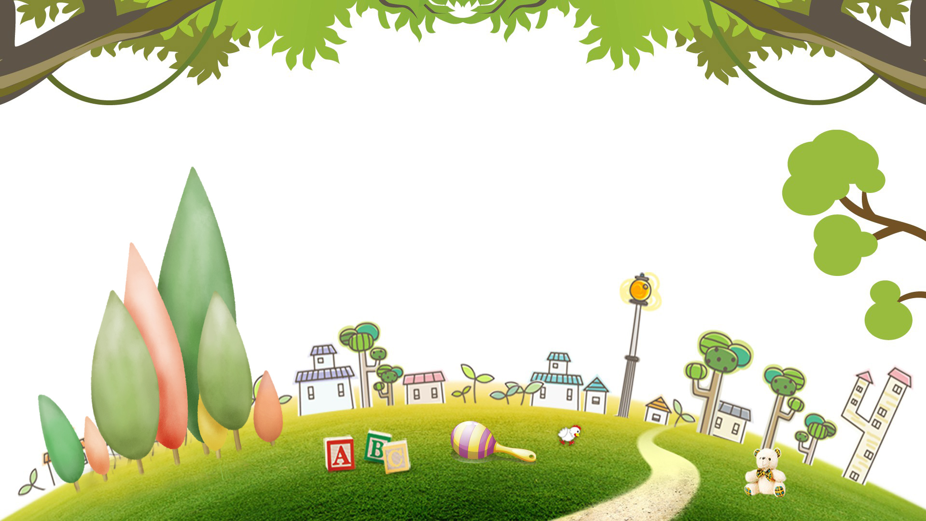
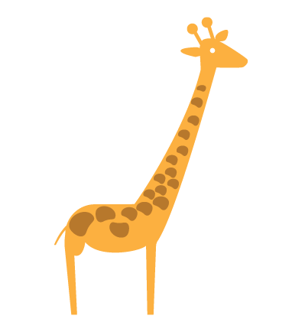
Chào tạm biệt các con!

